Slide 1
31. Roševi dnevi
21. marca 2018 smo zaključili 31. Roševe dneve.
Na razpis se je odzvalo 39 avtorjev iz vse Slovenije. Na zaključnem celodnevnem druženju pa smo gostili 20 avtorjev in njihovih mentorjev.
Gostje so se udeležili literarne delavnice. Obiskali so Roševo hišo in sorodnike.
V Osrednji knjižnici Celje prisostvovali odprtju 11. razstave šolskih literarnih glasil. Ob 17. uri pa zaključni slavnostni podelitvi nagrad petim najboljšim avtorjem.
Literarni prispevki in ocene so objavljeni v literarnem zborniku Kdo smo in kam gremo. Preberite ga!
Oglejte si fotografije na šolski spletni strani
Vsem udeležencem se zahvaljujemo za obisk!
Vabimo vas na 32. Roševe dneve – marca 2019!
NAPREJ

Slide 2
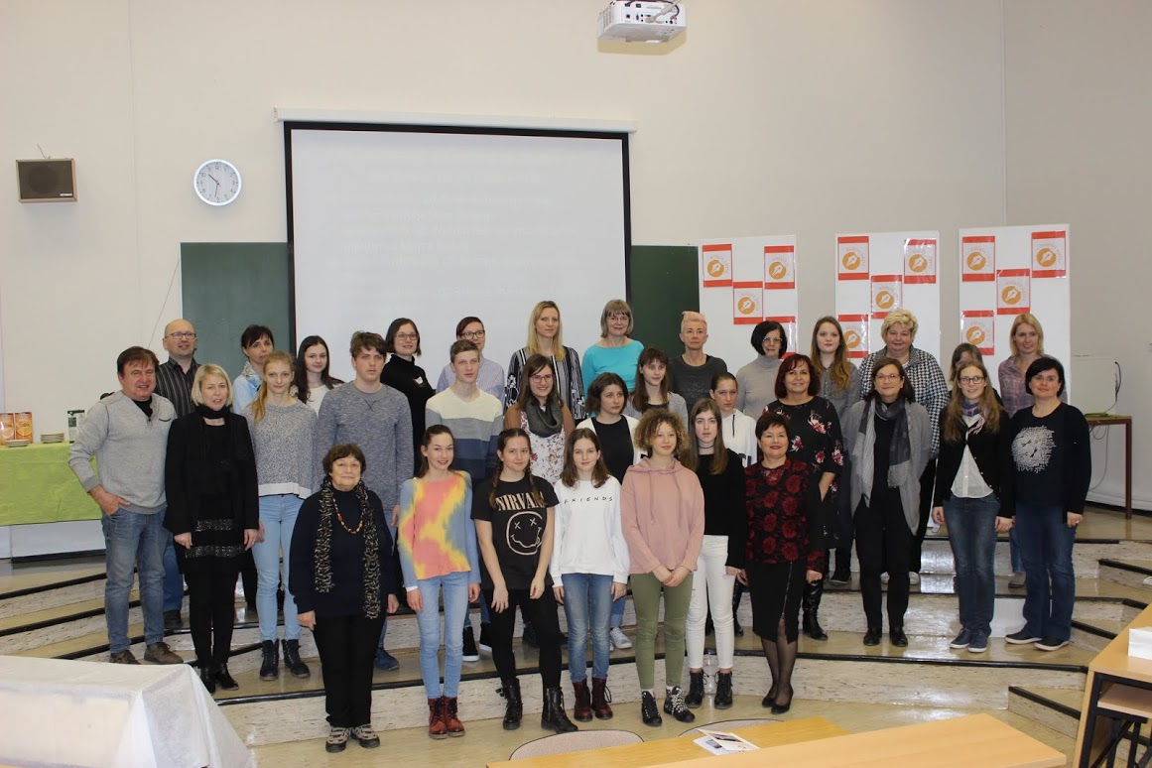
Udeleženci 31. Roševih dnevov – 21. 3. 2018
NAZAJ
NAPREJ

